Slide 1
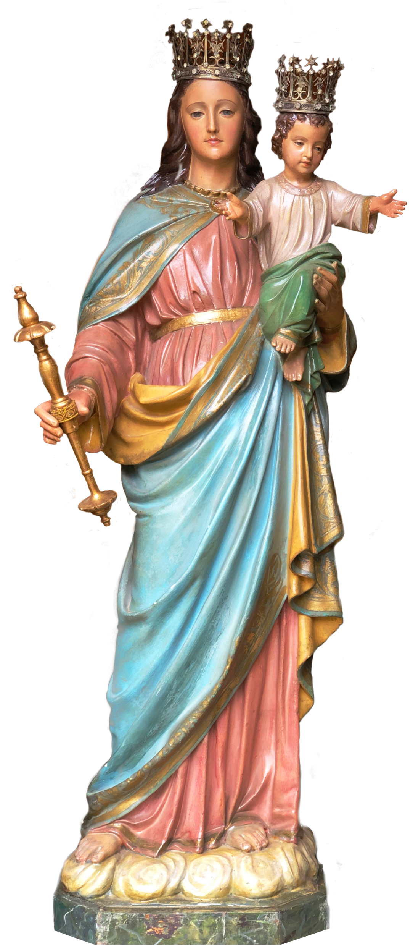
PREGHIERA DEL ROSARIO

Slide 2
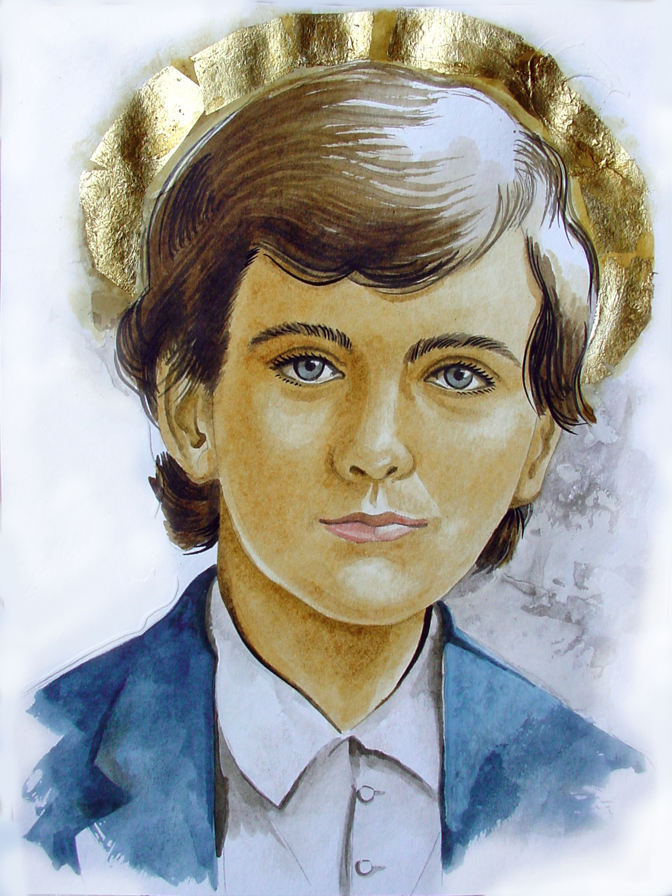
Rosario per la Vita Nascente
Nel giorno della Festa di San Domenico Savio, con questa preghiera del Rosario, facciamo un dono di tenerezza a tutti i bambini che nascono nella giornata.
Ci sono molti genitori che non credono e non pregano per questo ci sentiamo chiamati a pregare per tutti,
affidiamo a Gesù e Maria i bambini concepiti e nati, perché li benedicano, li facciano crescere in età e grazia e li accompagnino nel loro cammino terreno Gesù, senza tentennamenti;

Slide 3
Dio dona la vita.
Prima Meditazione
Dal Salmo 138 (138,13-16)
Sei tu che hai creato le mie viscere e mi hai tessuto nel seno di mia madre.
Ti lodo, perché mi hai fatto come un prodigio; sono stupende le tue opere, tu mi conosci fino in fondo.
Non ti erano nascoste le mie ossa quando venivo formato nel segreto, intessuto nelle profondità della terra.
Ancora informe mi hanno visto i tuoi occhi e tutto era scritto nel tuo libro; i miei giorni erano fissati, quando ancora non ne esisteva uno.

Slide 4
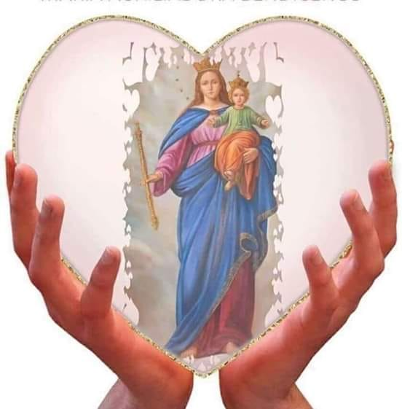
Preghiamo perché sia riconosciuto da tutti il valore della vita e sia tutelato sia dalle singole persone che dalle istituzioni.
Ripetiamo
Maria, Madre della vita, prega per i bambini concepiti e nati in questo giorno.
Padre Nostro – 10 Ave Maria - Gloria

Slide 5
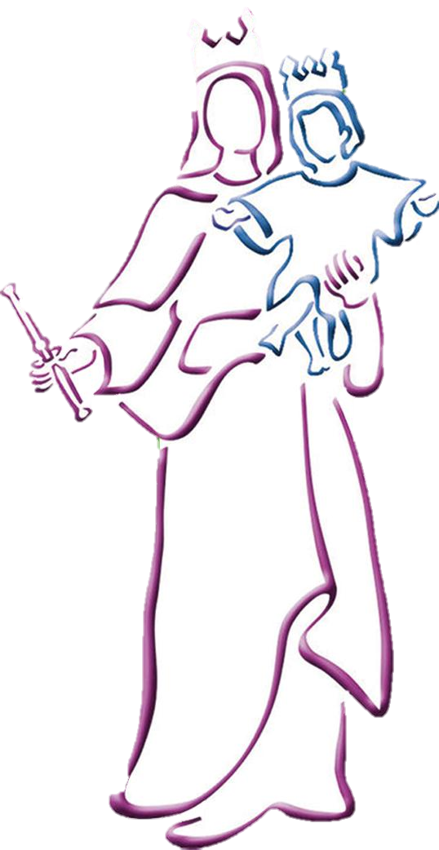
Maria, aurora del mondo nuovo
Preghiera
O Maria, aurora del mondo nuovo, o Madre dei viventi, affidiamo a te la causa della vita: guarda, o Madre, al numero sconfinato di bambini che soffrono fin dal grembo materno.
Sostieni quanti credono nel tuo Figlio, sappiano annunciare con franchezza e amore, agli uomini del nostro tempo, il Vangelo della vita.
Ottieni loro la grazia di accoglierlo come dono sempre nuovo, la gioia di celebrarlo con gratitudine in tutta la loro esistenza e il coraggio di testimoniarlo con tenacia operosa, per costruire, insieme a tutti gli uomini di buona volontà, la civiltà della verità e dell'amore, a lode e gloria di Dio, Creatore e Amante della vita. Amen

Slide 6
I testimoni di Cristo
Seconda Meditazione
Dal Vangelo di Luca (1,76-80)
E tu, bambino, sarai chiamato profeta dell'Altissimo perché andrai innanzi al Signore a preparargli le strade,
per dare al suo popolo la conoscenza della salvezza nella remissione dei suoi peccati,
grazie alla bontà misericordiosa del nostro Dio, per cui verrà a visitarci dall'alto un sole che sorge
per rischiarare quelli che stanno nelle tenebre e nell'ombra della morte e dirigere i nostri passi sulla via della pace».
Il fanciullo cresceva e si fortificava nello spirito. Visse in regioni deserte fino al giorno della sua manifestazione a Israele.
.

Slide 7
Preghiamo per i nascenti di tutto il mondo, appartenenti a tutte le religioni, perché diventino seminatori di pace e di amore. Preghiamo in particolare per coloro che riceveranno una chiamata da Gesù a servire il Regno di Dio, perché rispondano generosamente.
Ripetiamo
Maria, Madre della vita, prega per i bambini concepiti e nati in questo giorno.
Padre Nostro – 10 Ave Maria - Gloria

Slide 8
Maria, aurora del mondo nuovo
Preghiera
O Maria, aurora del mondo nuovo, o Madre dei viventi, affidiamo a te la causa della vita: guarda, o Madre, al numero sconfinato di bambini che soffrono fin dal grembo materno.
Sostieni quanti credono nel tuo Figlio, sappiano annunciare con franchezza e amore, agli uomini del nostro tempo, il Vangelo della vita.
Ottieni loro la grazia di accoglierlo come dono sempre nuovo, la gioia di celebrarlo con gratitudine in tutta la loro esistenza e il coraggio di testimoniarlo con tenacia operosa, per costruire, insieme a tutti gli uomini di buona volontà, la civiltà della verità e dell'amore, a lode e gloria di Dio, Creatore e Amante della vita. Amen

Slide 9
La nascita di Gesù
Terza Meditazione
Dal Vangelo di Luca (2,4-7)
Anche Giuseppe, che era della casa e della famiglia di Davide, dalla città di Nazaret e dalla Galilea salì in Giudea alla città di Davide, chiamata Betlemme, per farsi registrare insieme con Maria sua sposa, che era incinta.
Ora, mentre si trovavano in quel luogo, si compirono per lei i giorni del parto.
Diede alla luce il suo figlio primogenito, lo avvolse in fasce e lo depose in una mangiatoia, perché non c'era posto per loro nell'albergo.

Slide 10
Preghiamo per tutti i bambini che soffrono di povertà materiale, affettiva o di altra specie, perché i genitori e la società sappiano provvedere a tutti una vita dignitosa
Ripetiamo
Maria, Madre della vita, prega per i bambini concepiti e nati in questo giorno.
Padre Nostro – 10 Ave Maria - Gloria

Slide 11
Maria, aurora del mondo nuovo
Preghiera
O Maria, aurora del mondo nuovo, o Madre dei viventi, affidiamo a te la causa della vita: guarda, o Madre, al numero sconfinato di bambini che soffrono fin dal grembo materno.
Sostieni quanti credono nel tuo Figlio, sappiano annunciare con franchezza e amore, agli uomini del nostro tempo, il Vangelo della vita.
Ottieni loro la grazia di accoglierlo come dono sempre nuovo, la gioia di celebrarlo con gratitudine in tutta la loro esistenza e il coraggio di testimoniarlo con tenacia operosa, per costruire, insieme a tutti gli uomini di buona volontà, la civiltà della verità e dell'amore, a lode e gloria di Dio, Creatore e Amante della vita. Amen

Slide 12
La strage degli innocenti
Quarta Meditazione
Dal Vangelo di Matteo (2, 16)
Erode, accortosi che i Magi si erano presi gioco di lui, s'infuriò e mandò ad uccidere tutti i bambini di Betlemme e del suo territorio dai due anni in giù,
corrispondenti al tempo su cui era stato informato dai Magi.

Slide 13
Preghiamo per tutti i bambini uccisi a causa dell’aborto, delle guerre, della fame e delle malattie
Ripetiamo
Maria, Madre della vita, prega per i bambini concepiti e nati in questo giorno.
Padre Nostro – 10 Ave Maria - Gloria

Slide 14
Maria, aurora del mondo nuovo
Preghiera
O Maria, aurora del mondo nuovo, o Madre dei viventi, affidiamo a te la causa della vita: guarda, o Madre, al numero sconfinato di bambini che soffrono fin dal grembo materno.
Sostieni quanti credono nel tuo Figlio, sappiano annunciare con franchezza e amore, agli uomini del nostro tempo, il Vangelo della vita.
Ottieni loro la grazia di accoglierlo come dono sempre nuovo, la gioia di celebrarlo con gratitudine in tutta la loro esistenza e il coraggio di testimoniarlo con tenacia operosa, per costruire, insieme a tutti gli uomini di buona volontà, la civiltà della verità e dell'amore, a lode e gloria di Dio, Creatore e Amante della vita. Amen

Slide 15
Rendiamo lode, onore e gloria a Dio che fa rinascere.
Quinta Meditazione
Dal libro dell’Apocalisse (7,16-17
Non avranno più fame, né avranno più sete, né li colpirà il sole, né arsura di sorta,
perché l'Agnello che sta in mezzo al trono sarà il loro pastore e li guiderà alle fonti delle acque della vita.
E Dio tergerà ogni lacrima dai loro occhi».

Slide 16
Preghiamo perché la vita sia amata, custodita, protetta e difesa dal suo sorgere fino alla fine naturale.
Ringraziamo Gesù che è Via, Verità e Vita e a Lui e a Maria Santissima.
Ripetiamo
Maria, Madre della vita, prega per i bambini concepiti e nati in questo giorno.
Padre Nostro – 10 Ave Maria - Gloria

Slide 17
Maria, aurora del mondo nuovo
Preghiera
O Maria, aurora del mondo nuovo, o Madre dei viventi, affidiamo a te la causa della vita: guarda, o Madre, al numero sconfinato di bambini che soffrono fin dal grembo materno.
Sostieni quanti credono nel tuo Figlio, sappiano annunciare con franchezza e amore, agli uomini del nostro tempo, il Vangelo della vita.
Ottieni loro la grazia di accoglierlo come dono sempre nuovo, la gioia di celebrarlo con gratitudine in tutta la loro esistenza e il coraggio di testimoniarlo con tenacia operosa, per costruire, insieme a tutti gli uomini di buona volontà, la civiltà della verità e dell'amore, a lode e gloria di Dio, Creatore e Amante della vita. Amen

Slide 18
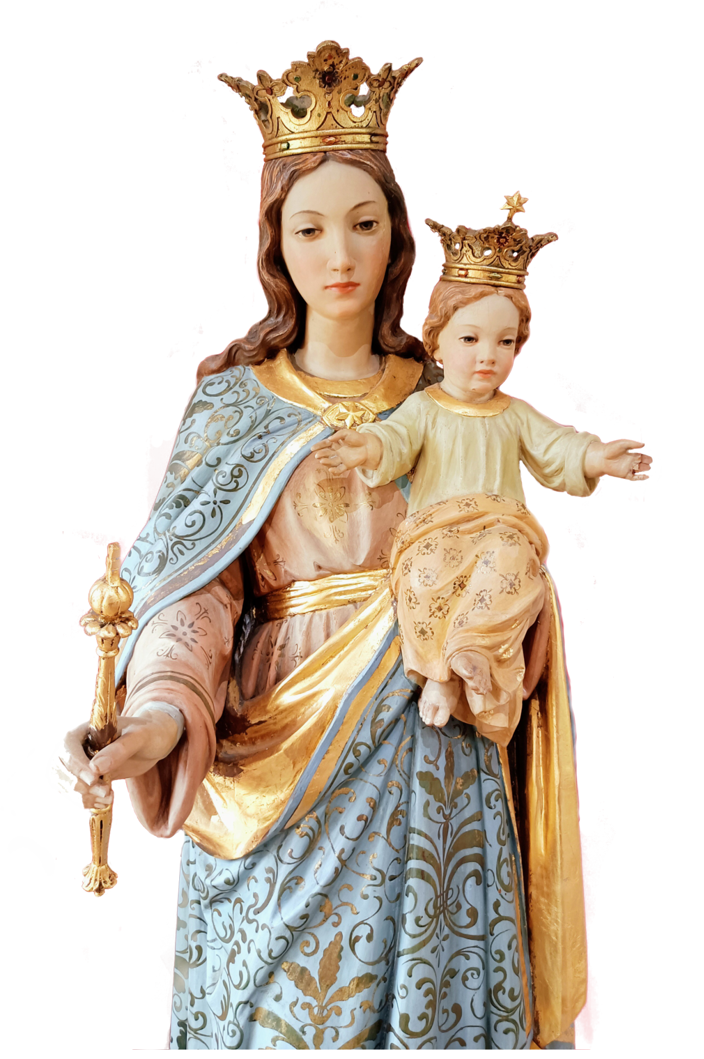
SALVE REGINA
Mater misericórdiae, vita, dulcédo et spes nostra, salve.
Ad te clamámus, éxsules filii Evae.
Ad te suspirámus geméntes et flentes in hac lacrimárum valle.
Eia ergo, advocáta nostra, illos tuos misericórdes óculos ad nos convérte.
Et Iesum, benedíctum fructum ventris tui, nobis, post hoc exsílium, osténde.
O clemens, o pia, o dulcis Virgo María!

Slide 19
LITANIE LAURETANE
Signore, pietà Signore, pietà
Cristo, pietà Cristo, pietà
Signore, pietà. Signore, pietà.
Cristo, ascoltaci. Cristo, ascoltaci
Cristo, esaudiscici. Cristo, esaudiscici.
Padre del cielo, che sei Dio, abbi pietà di noi Figlio, Redentore del mondo, che sei Dio, abbi pietà di noi
Spirito Santo, che sei Dio, abbi pietà di noi
Santa Trinità, unico Dio, abbi pietà di noi

Slide 20
Santa Maria, prega per noi
Santa Madre di Dio,
Santa Vergine delle vergini,
Madre di Cristo,
Madre della Chiesa,
Madre della divina grazia,
Madre purissima,
Madre castissima,
Madre sempre vergine
Regina di tutti i Santi,
Regina concepita senza peccato originale,
Regina assunta in cielo,
Regina del santo Rosario,
Regina della famiglia,
Regina della pace

Slide 21
Agnello di Dio che togli i peccati del mondo,
perdonaci, o Signore.
Agnello di Dio che togli i peccati del mondo,
ascoltaci, o Signore.
Agnello di Dio che togli i peccati del mondo,
abbi pietà di noi.
Prega per noi, Santa Madre di Dio.
E saremo degni delle promesse di Cristo.
PREGHIAMO.
Concedici, Signore Dio nostro, di godere sempre la salute del corpo e dello spirito,
per la gloriosa intercessione di Maria santissima, sempre vergine, salvaci dai mali che ora ci rattristano e guidaci alla gioia senza fine. Per Cristo nostro Signore. Amen.

